Slide 1
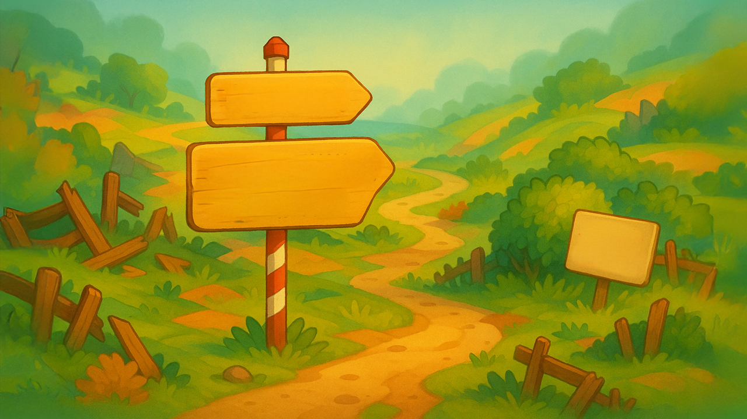
Острів
Порушених кордонів
Сюди не можна

Slide 2
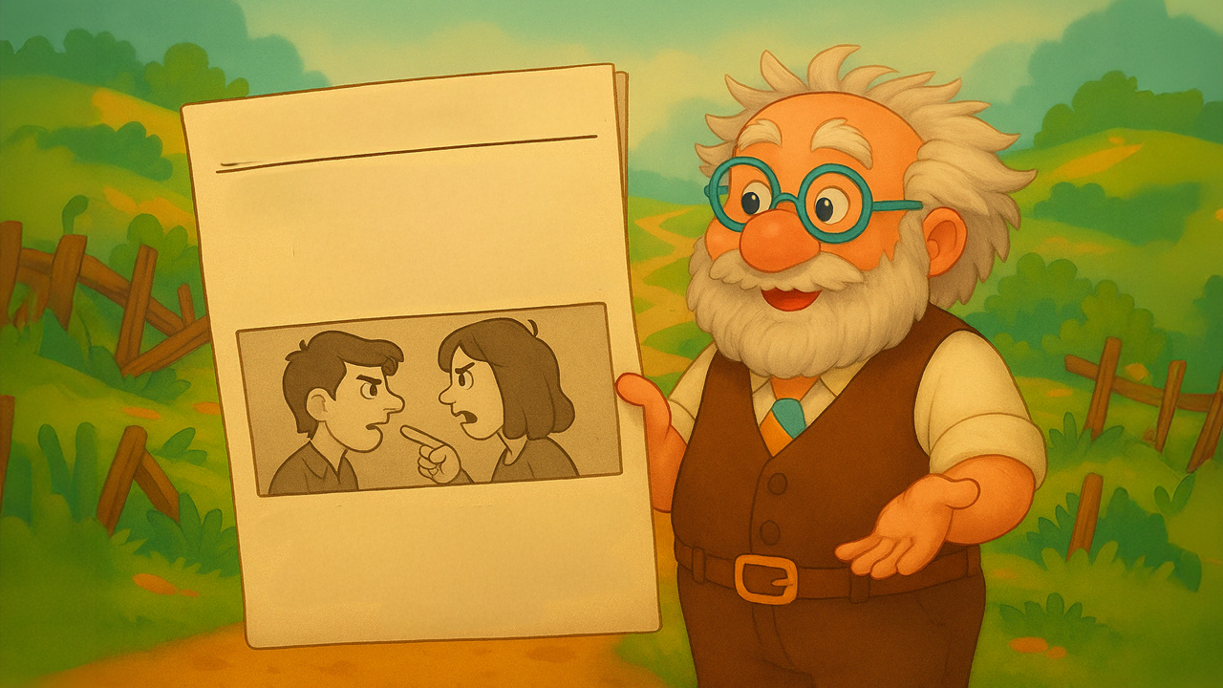
Новина тижня
Жителі острова сваряться! Причина – порушення кордонів!
Свобода однієї людини закінчується там, де починається свобода іншої.

Slide 3
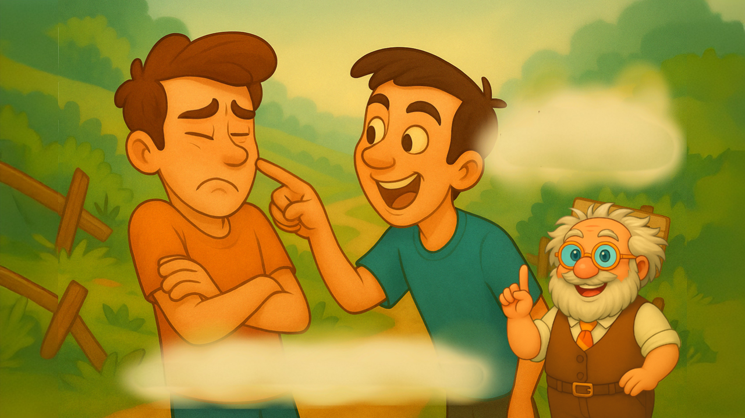
Як вам здається, чи зручно цій людині?
Кордони бувають фізичні та емоційні.

Slide 4
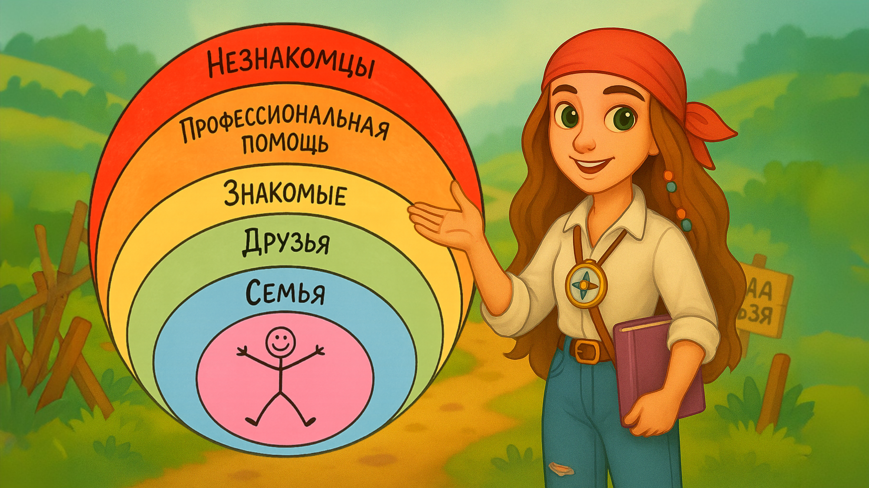
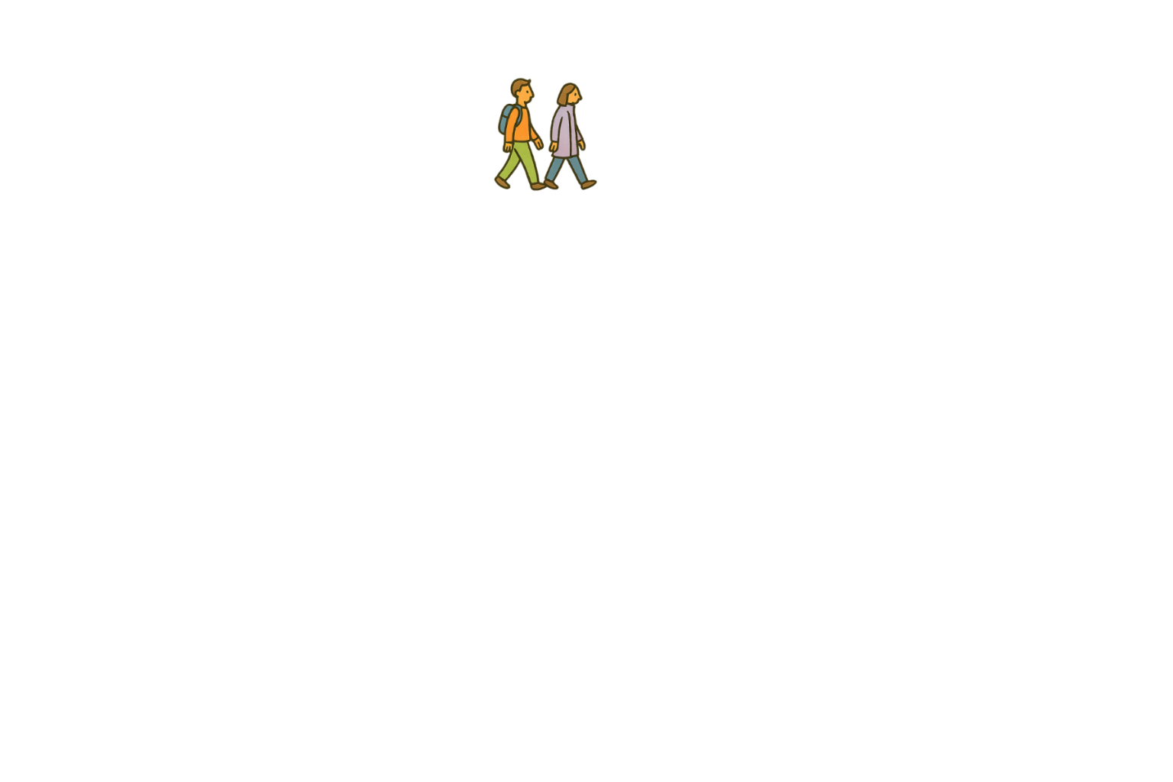
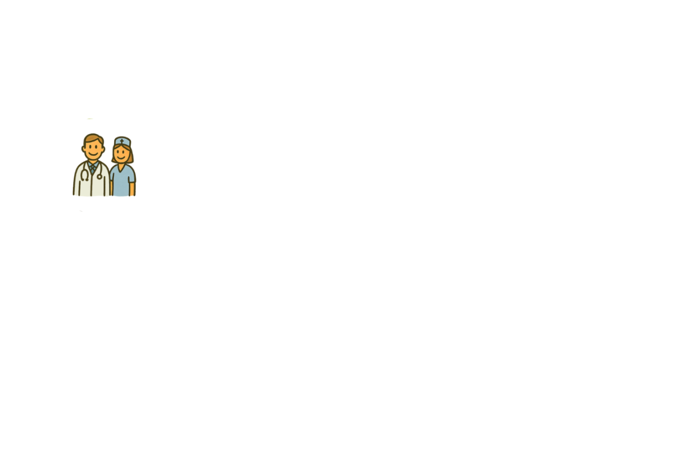
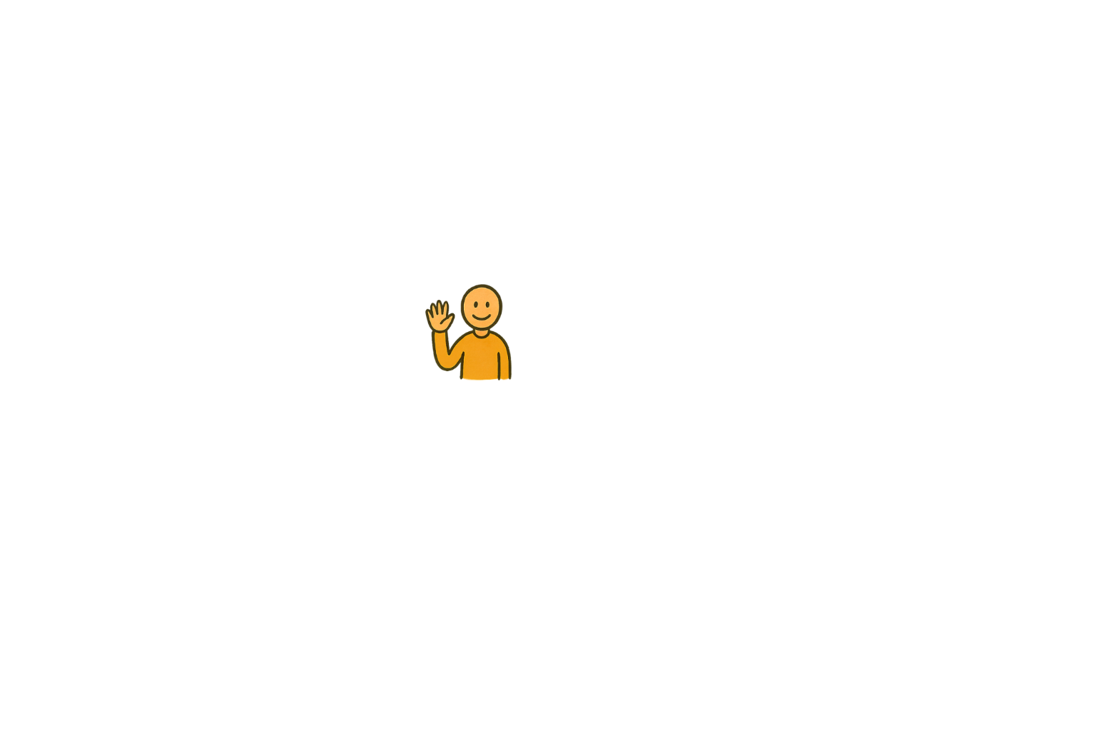
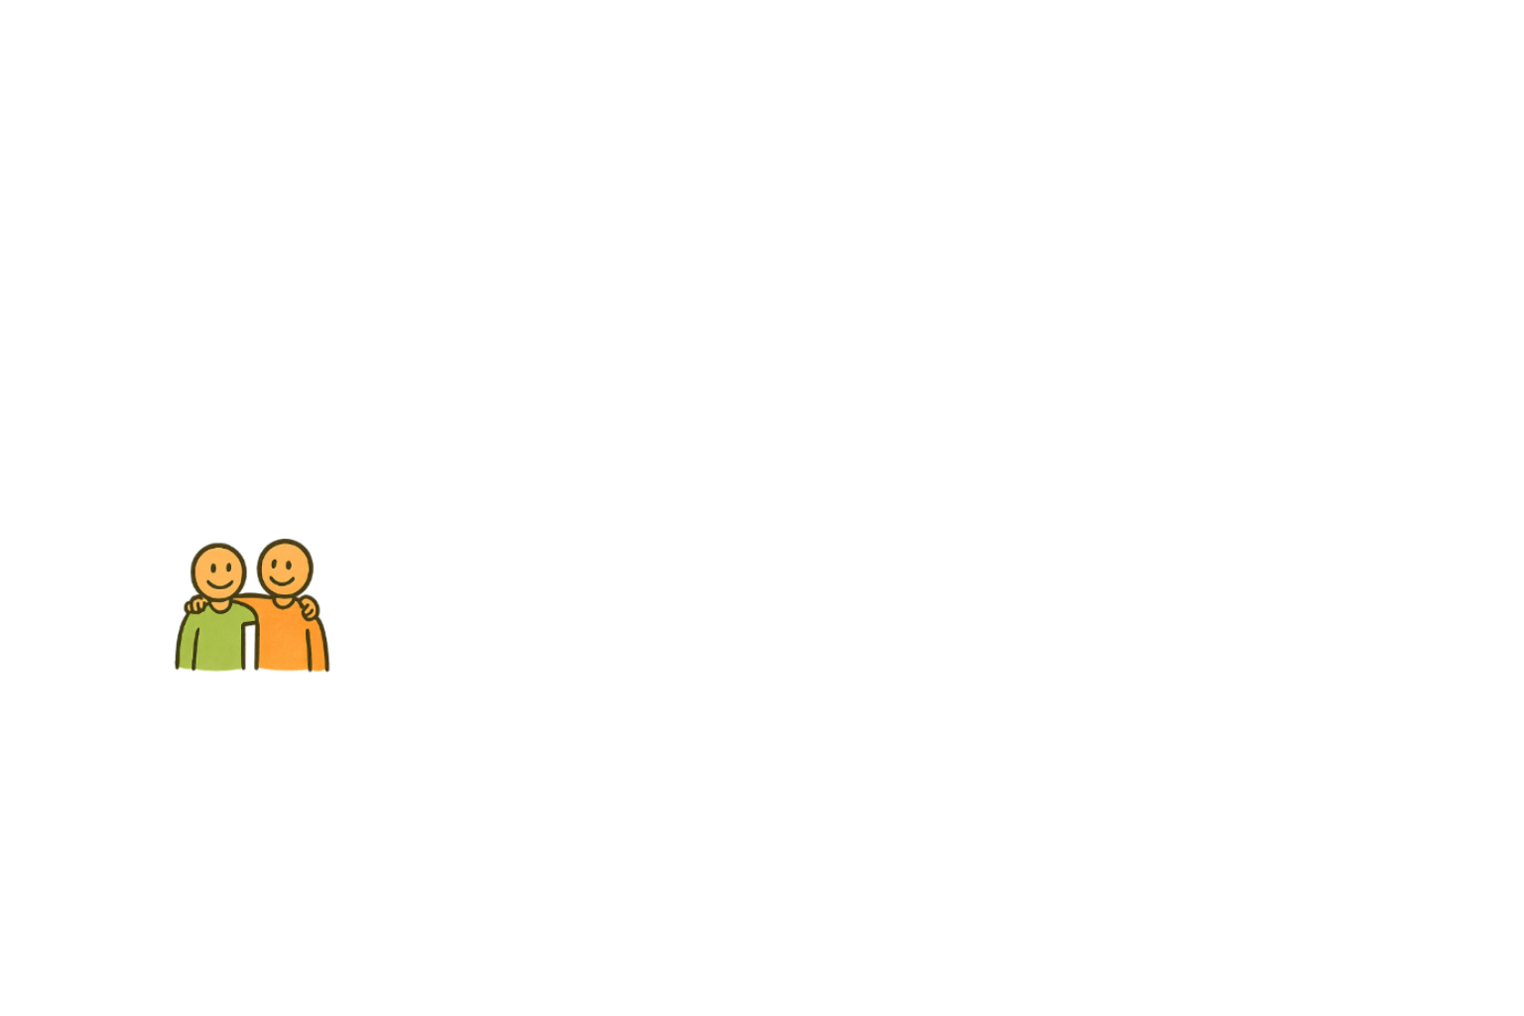
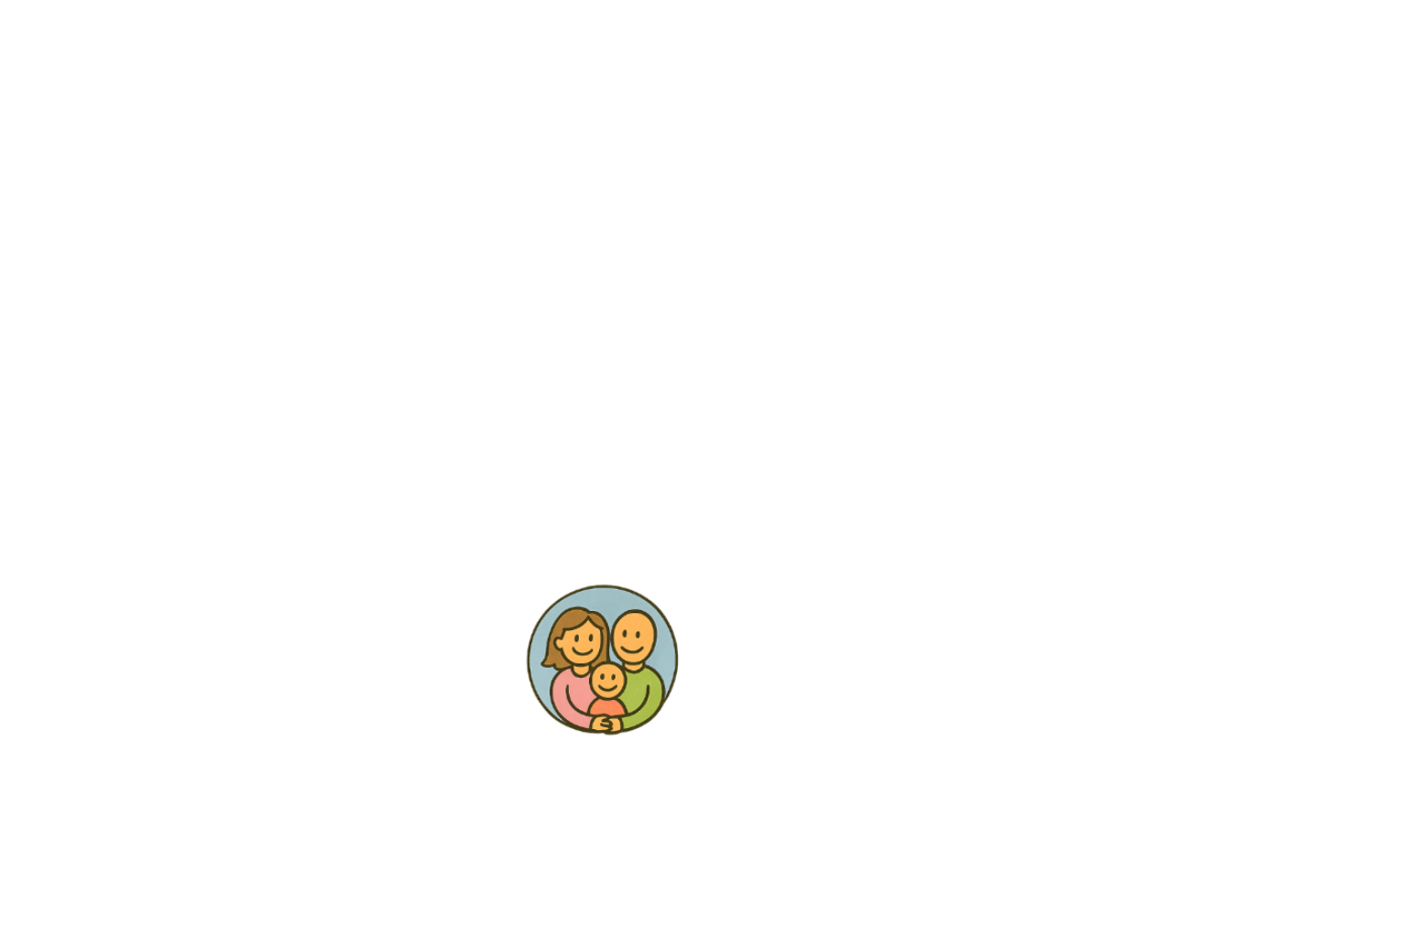
Незнайомці
Професійна допомога
Знайомі
Друзі
Сім’я

Slide 5
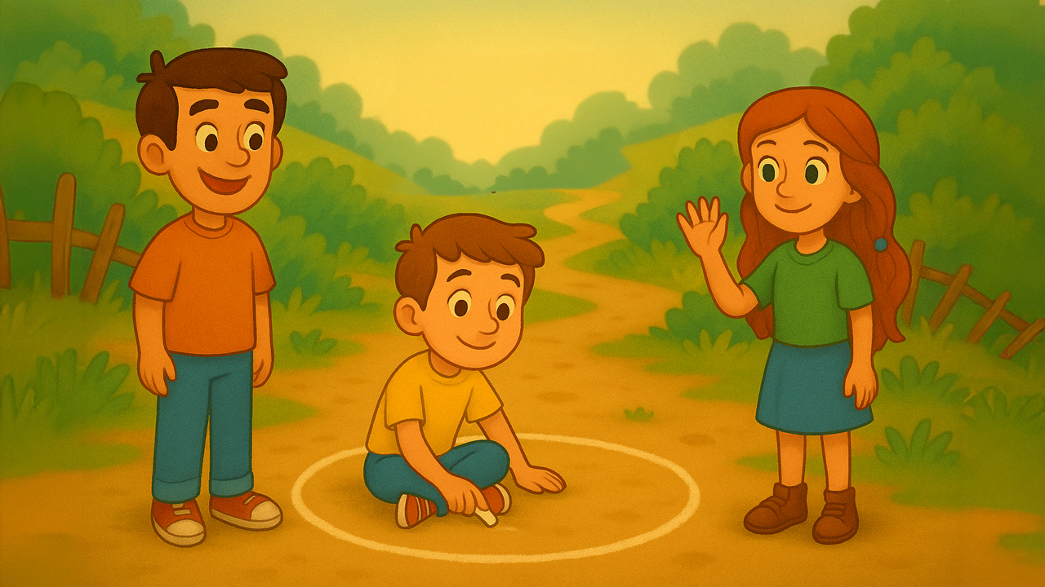
Який ваш комфортний простір?

Slide 6
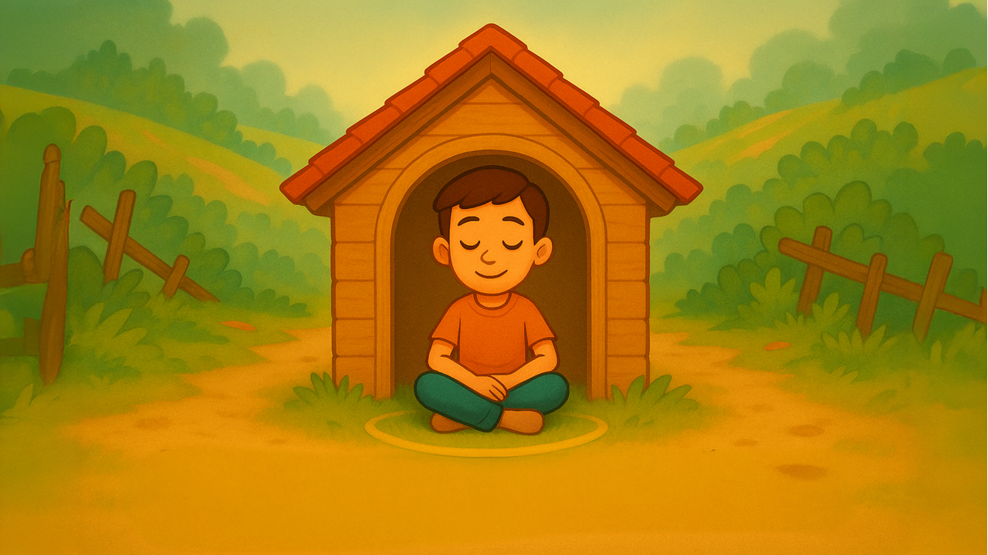
Кордони – це наш власний будинок. Ми вирішуємо, кого в нього впускати

Slide 7
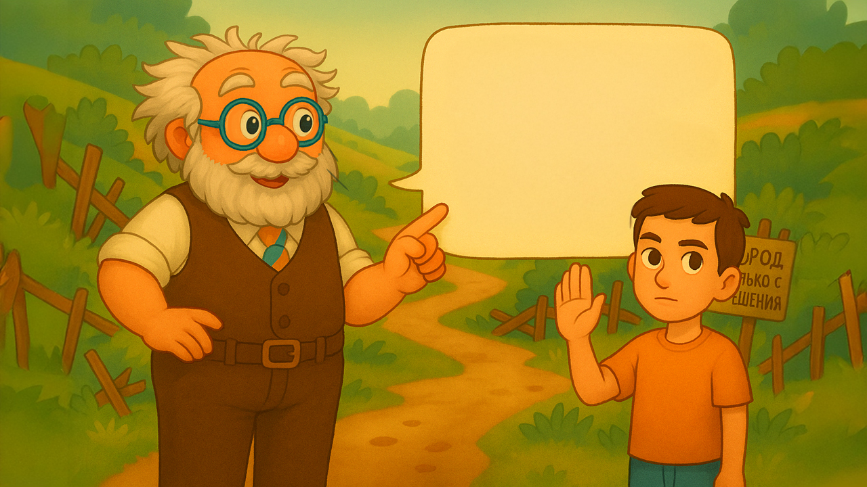
Можна сказати:
Стоп
Мені не подобається
Будь ласка,
не роби так

Slide 8
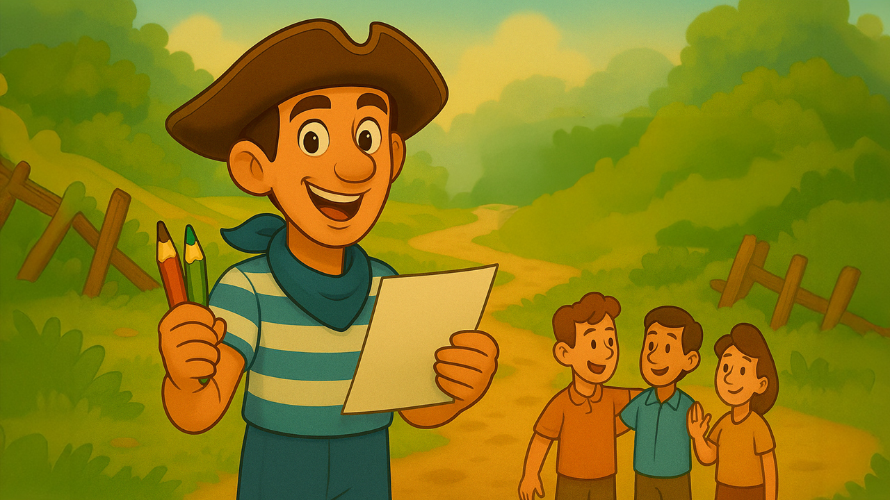
Давайте тепер кожний намалює свою країну!

Slide 9
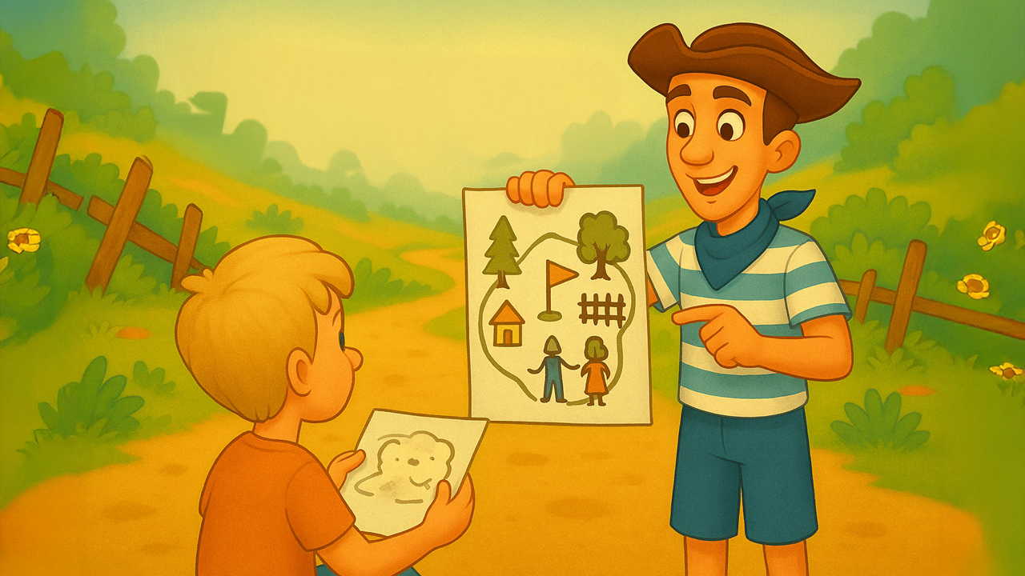
Що для вас важливе всередині цієї країни?

Slide 10
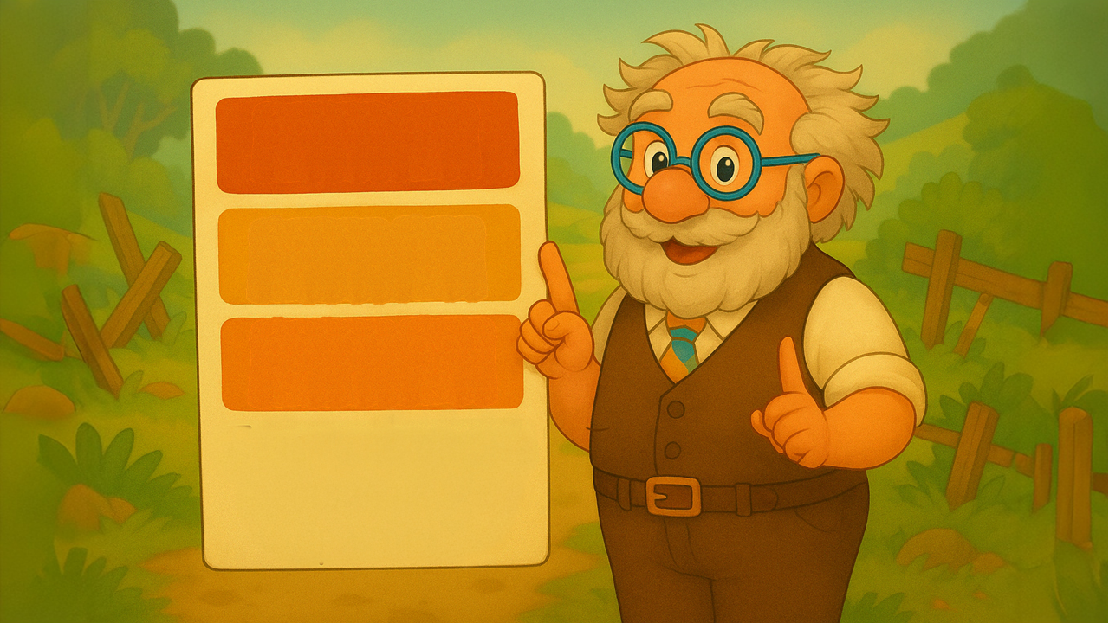
Обійняти без дозволу
Взяти чужу річ
Торкнутися волосся
Чому деякі дії не всім приємні?

Slide 11
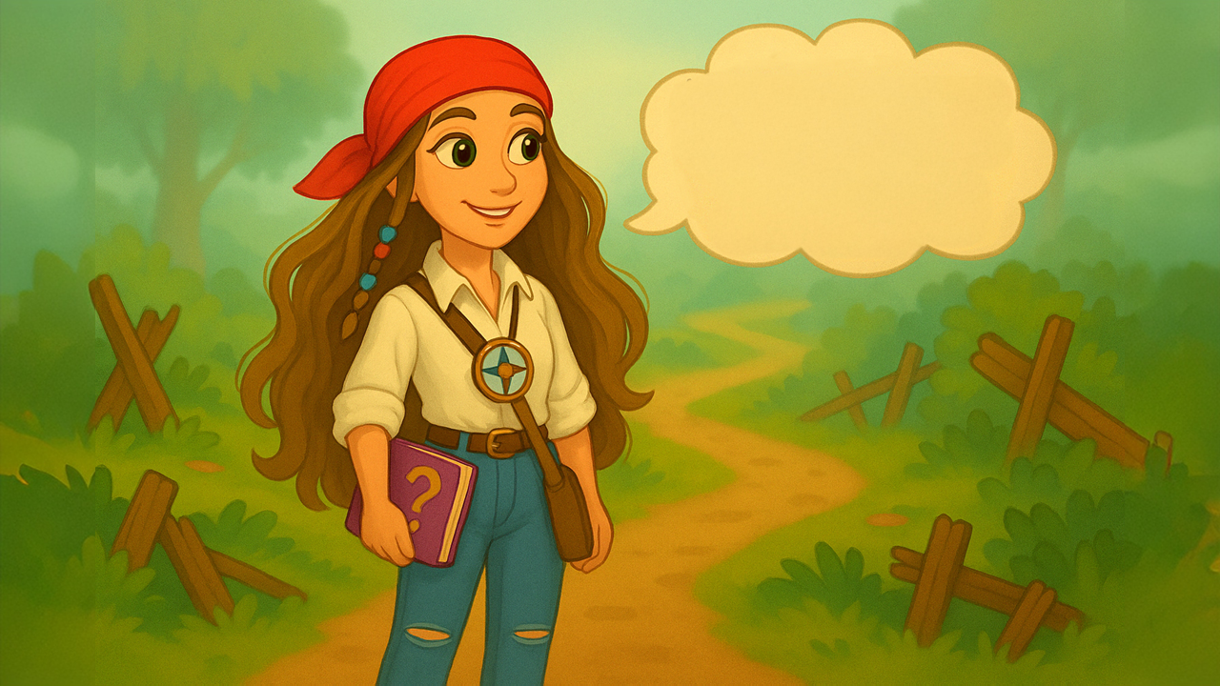
Що було складніше – встановлювати свої межі чи шанувати чужі?
Що ви зрозуміли?
Що вам сподобалось?

Slide 12
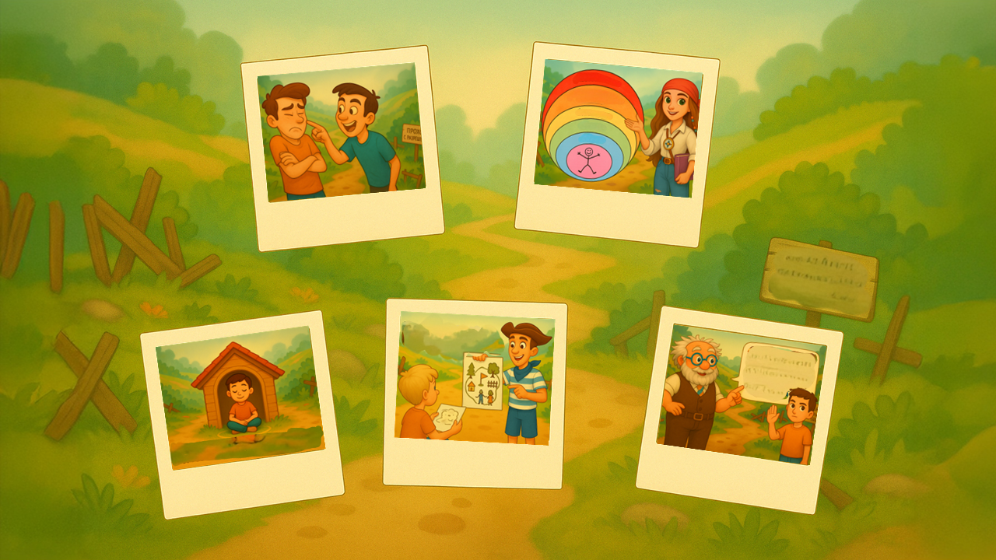

Slide 13
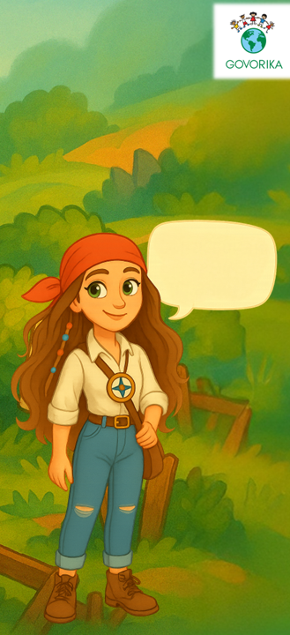
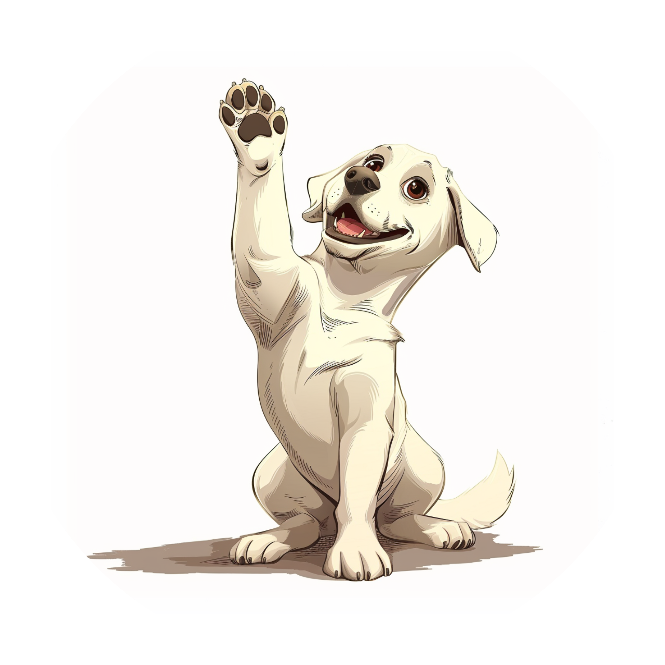



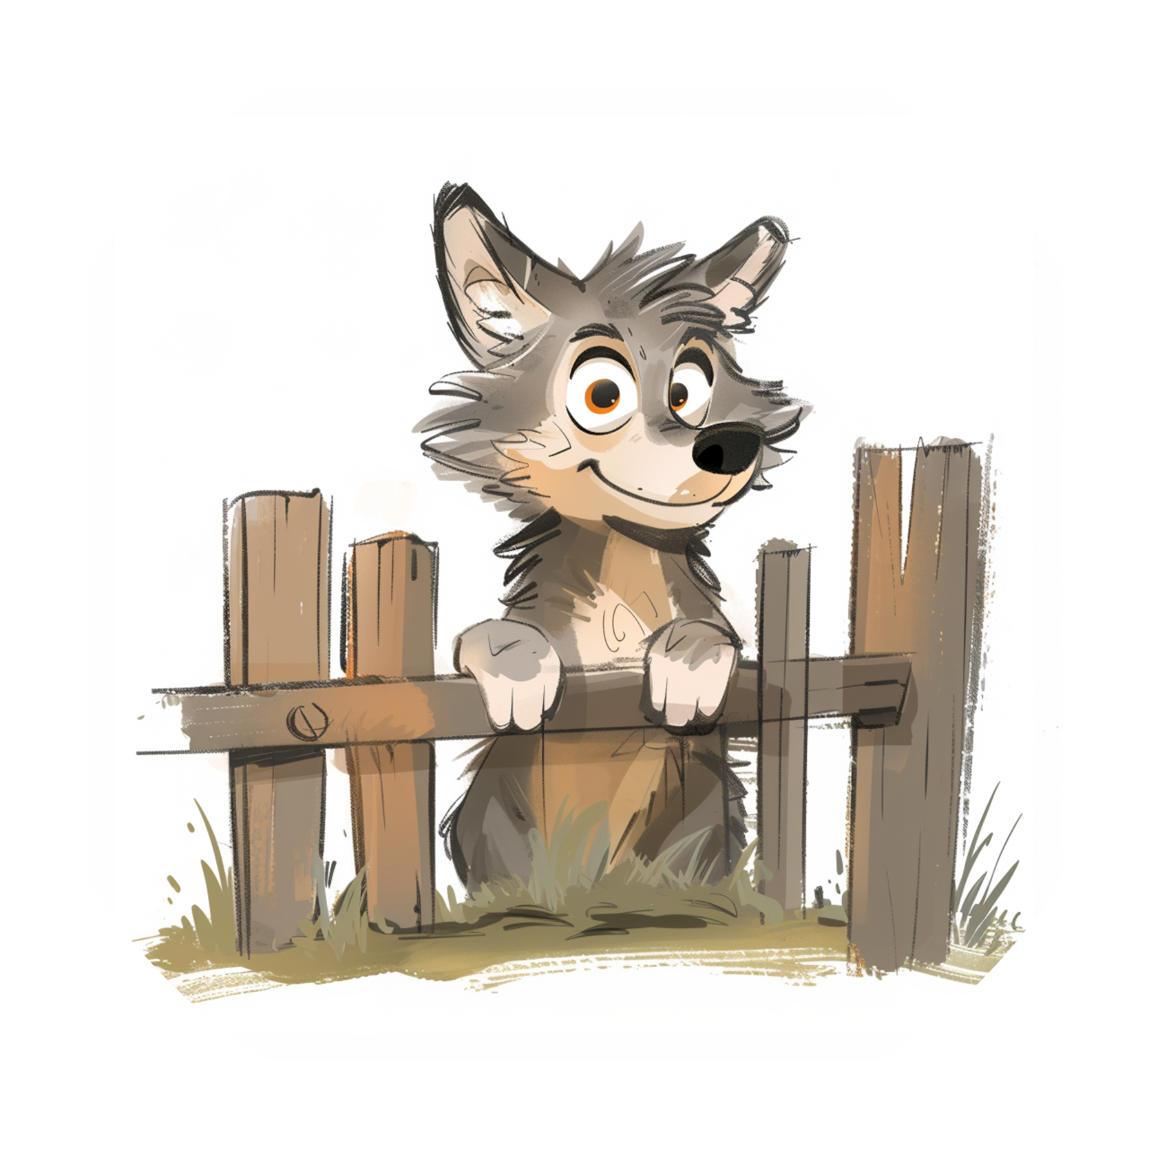

Вмію знайомитись.
Поважаю кордони.
Легко перевтілююся.
Розбираюсь у почуттях.
Поважаю кордони.

Slide 14
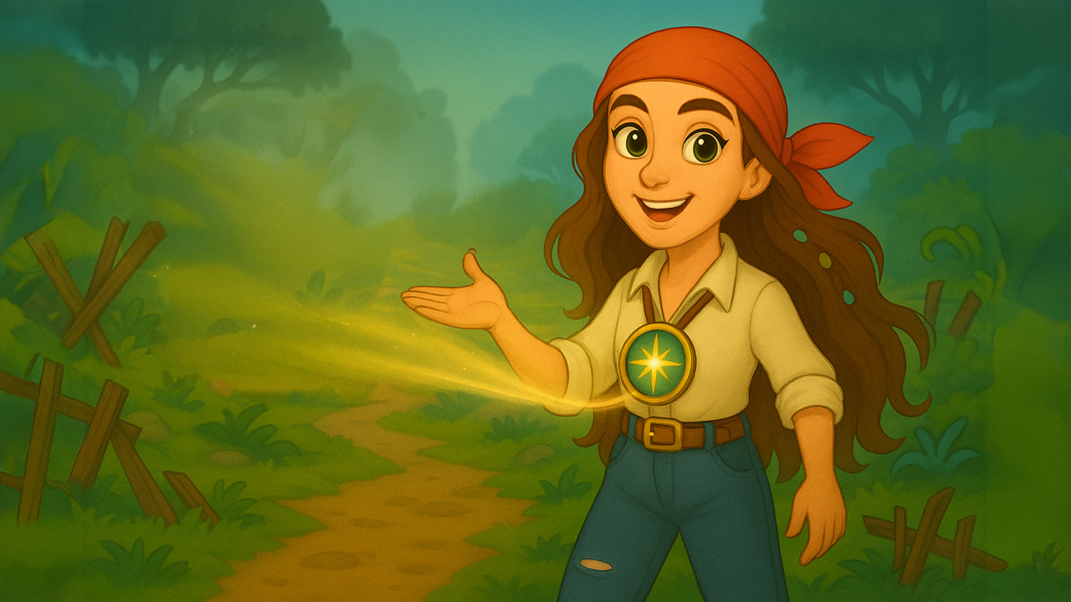
Ми навчились поважати кордони!
Що очікує нас далі?

